Slide 1

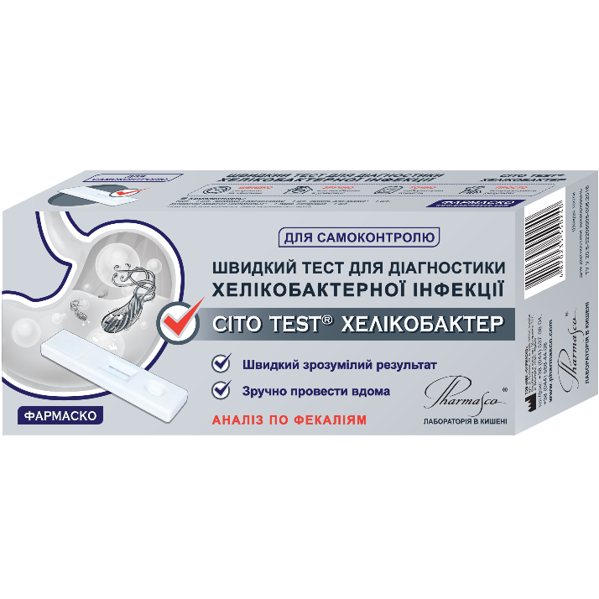
CITO TEST® ХЕЛІКОБАКТЕР – зручне рішення для швидкої діагностики H.pylori.
Швидкий тест для діагностики хелікобактерної інфекції

Slide 2


CITO TEST® ХЕЛІКОБАКТЕР
Печія
Відрижка
Біль та дискомфорт у шлунку
Відчуття переповнення після їжі

Slide 3
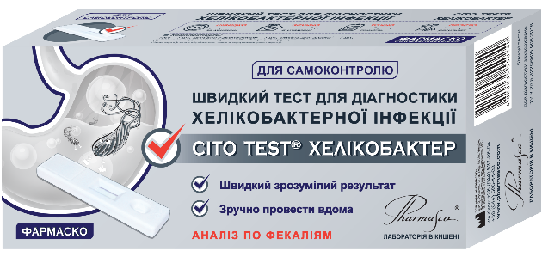
Maastricht VI/Florence consensus report
(Management of Helocibacter pylori infection)
ДІАГНОСТИКА
У молодих пацієнтів з диспепсією (віком до 50 років) без специфічного ризику і тривожних симптомів рекомендується неінвазивне тестування на інфекцію H. pylori (A1)
Тест на антиген H.pylori в калі CITO TEST® ХЕЛІКОБАКТЕР є переважною стратегією діагностики інфекції як для первинної діагностики так і для контролю ерадикації

Slide 4
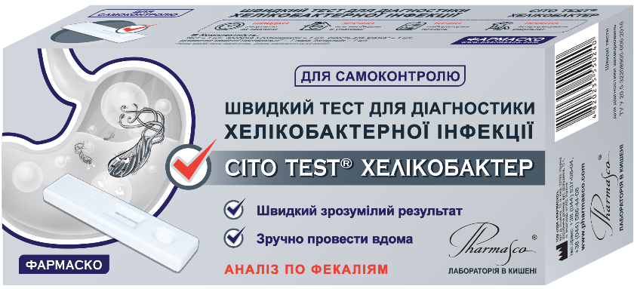
ПЕПТИЧНА ВИРАЗКА ШЛУНКУ ТА ДВАНАДЦЯТИПАЛОЇ КИШКИ.
КЛІНІЧНА НАСТАНОВА, ЗАСНОВАНА НА ДОКАЗАХ, 2023 р.
Тестування та лікування H. pylori рекомендовані для пацієнтів з високим ризиком, які вже перебувають на тривалому лікуванні аспірином.
Тестування на H. pylori та лікування доцільно для пацієнтів, які тільки починають довгострокову терапію НПЗЗ.
Рівень доказовості А1.

Slide 5
Методи виявлення хелікобактерної інфекції
Каловий антигенний тест
Зручний для первинної та повторної діагностики — виявляє антиген Н.Pylori.
13C-сечовинний дихальний тест
Висока вартість
Серологічне дослідження
Проводиться лише в лабораторних умовах, результати не одразу.
Має високу точність.
Проводиться без допомоги медичного фахівця та спеціального обладнання.
Для проходження тесту доводиться звертатися в спеціалізовані клініки.
Маастрихтський консенсус V не рекомендує швидкі серологічні тести для повторної перевірки виявляють не лише реальну, але і вилікувану інфекцію.
«О.М. Радченко. Континуум хелікобактерної інфекції: 25 років визначення та вивчення. Чи все вирішено// Клінічна імунологія, алергологія, інфектологія.-2011/-№3(42).»

Slide 6

Висока діагностична точність
Неінвазивність
Безпечність для всіх категорій пацієнтів
Відносно висока вартість
Потреба у високотехнологічному обладнанні
Хибнонегативні результати під час терапії (ІПП, АБ, ВС)

Slide 7


CITO TEST® ХЕЛІКОБАКТЕР – має високу чутливість та специфічність визначення антигенів H. pylori 99%.
CITO TEST® ХЕЛІКОБАКТЕР - неінвазивний і не спричиняє дискомфорту
CITO TEST® ХЕЛІКОБАКТЕР – дозволяє отримати результат вже за 15 хвилин.

Slide 8
CITO TEST® ХЕЛІКОБАКТЕР – зручне рішення для швидкої діагностики, яке переважає складність ФГДС та вартість дихального уреазного тесту.
Швидкий тест для діагностики хелікобактерної інфекції

